Slide 1

Faroles de Independencia con CircuitPython

Slide 2
Agenda
Faroles de Independencia
Opcional: ¿Como emular la tarjeta?
Rifa
¿Que es CircuitPython?
¿Que puedo hacer con una CircuitPlayground Express?
Luces LED: Tradicionales e Inteligentes
Matemática fractal para nuestro farol

Slide 3
Faroles de Independencia
México, Centroamérica y Suramérica celebran independencia en estas fechas
En algunos países usamos faroles o linternas, donde cada ciudadano porta una en marchas norcturnas
Desde pequeño lo que se usa son candelas. Mis papás me hicieron uno eléctrico con una bombilla, una batería, cables y cinta eléctrica. Sin interruptor
Queremos evitar quemaduras

Slide 4
Faroles de Independencia
Algunas ideas para construir
  De madera
  Comprarlo de papel
  Reciclando botellas de bebidas (“PET”)
  Con cajas para bebidas (“tetrabrik”)
  Usar un difusor para las ventanas

Slide 5
Opcional: Como emular
Instalar editor Visual Studio Code de Microsoft
Instale el “Device Simulator Express” en este link
  Ctrl+P
  ext install ms-python.devicesimulatorexpress
  Reinicia Visual Studio Code
  Ctrl+Shift+P → Device Simulator Express New File

Slide 6
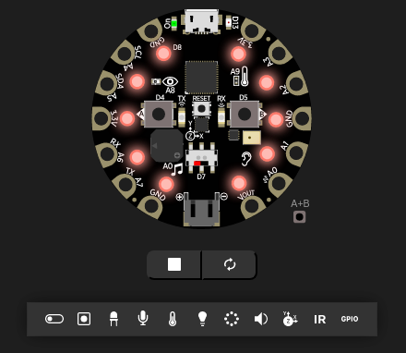
Opcional: Como emular

Slide 7
Rifa: CircuitPlayground
Express
Si no tienes tu tarjeta CircuitPlayground Express, y resides en Costa Rica, puedes participar en la rifa
Nuestro aliado del evento, CRCibernética va a estar enviando, sin costo alguno, 2 tarjetas CircuitPlayground Express de Adafruit
Para participar, envía un correo a info@diacircuitpython.org con:
  Nombre, número de identificación
  Número de teléfono
  Dirección exacta

Slide 8
Rifa: CircuitPlayground
Express
Para participar, debe enviar en el correo:
Palabra código: Quetzalblinka

Slide 9
¿Que es CircuitPython?
Python es un lenguaje de programación, apto para muy novatos y muy expertos, de mucho crecimiento, nuestro preferido para microcontroladoras
No ocupamos herramientas raras, solo un editor de texto. El código se guarda en la placa en una memoria usb
Nota: Charla 2pm con Yeffri Salazar

Slide 10
Cargando CircuitPython
El flujo de trabajo hace que sea muy rápido desarrollar, en una forma similar a como lo vamos a hacer hoy
Para siempre tener la última versión, vamos a circuitpython.org donde damos click en Downloads. Buscamos nuestra tarjeta, y por último seleccionamos “Spanish” para el idioma
Nos queda un archivo extensión uf2

Slide 11
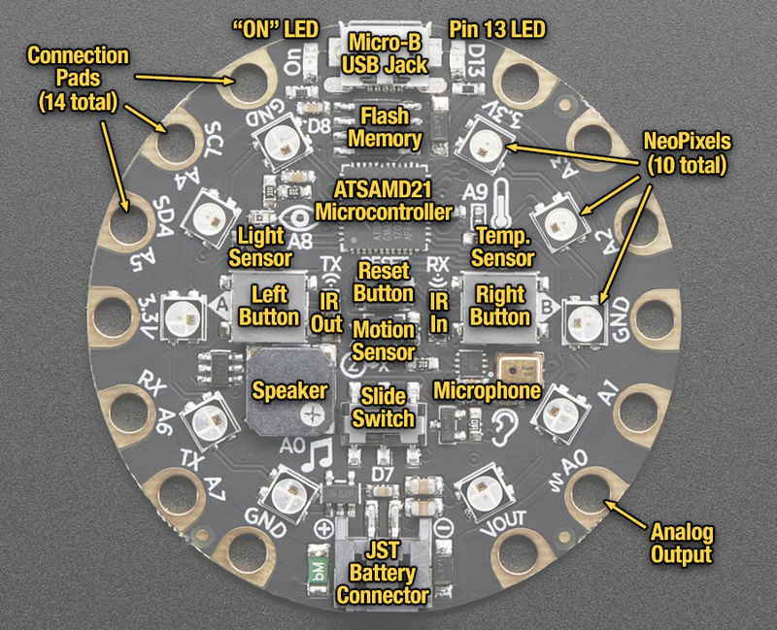
¿Que puedo hacer con una CircuitPlayground Express?

Slide 12
¿Que puedo hacer con una CircuitPlayground Express?
Si la deseas usar para robótica, le puedes agregar una Crikit
En learn.adafruit.com existen decenas de ejemplos de proyectos, tanto con CircuitPython como con la CircuitPlayground Express
Para correr muchos de los ejemplos, solo debemos hacer copy+paste del código hacia la tarjeta

Slide 13
Luces LED
Para prender un LED, solo es necesario conectar a batería
Si queremos muchas luces, con colores diferentes, la cantidad de cables y el enredo se vuelve mucho
Tenemos luces inteligentes o Neopixeles
  Se conectan como una tira
  Cambian de color
  Se define un color diferente para cada luz en la tira
  Mucho más sencillo de conectar y alimentar

Slide 14
Luces LED: En CircuitPython
Se recomienda la guía traducida al español de CircuitPython sin complicaciones (capítulo de neopixeles)
En esta guía tenemos ejemplos sencillos de como usar los componentes incluidos en la tarjeta
Usamos una librería de CircuitPython. Esto permite obtener funcionalidad adicional, sin tener que mantener partes complejas o que tienen que ver con electrónica. Esto hace que el código siempre sea sencillo de leer

Slide 15
Luces LED: En CircuitPython
Con este primer ejemplo, vamos a prender solo una luz, de color verde
from adafruit_circuitplayground import cp
cp.pixels[0] = (( 0, 255, 0 ))
while True: # Ciclo principal
pass

Slide 16
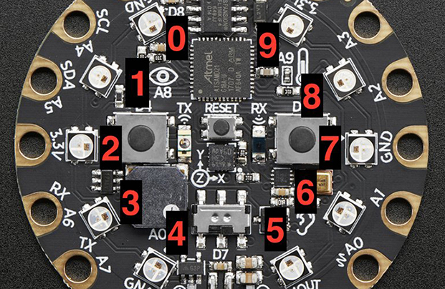
Luces LED: En CircuitPython
Cuando enviamos un color hacia las luces, se usa una “tupla RGB”, donde los valores que van adentro, son los colores rojo, verde y azul, con valores de 0 a 255

Slide 17
Luces LED: En CircuitPython
Ahora, en lugar de solo una, las prendemos todas. Ojo, ya no usamos el símbolo de =
from adafruit_circuitplayground import cp
cp.pixels.fill (( 0, 255, 0 ))
while True: # Ciclo principal
pass

Slide 18
Luces LED: En CircuitPython
Las luces pueden ser muy brillantes, por lo que en lugar de 255, bajamos a 10
from adafruit_circuitplayground import cp
cp.pixels.fill (( 0, 10, 0 ))
while True: # Ciclo principal
pass

Slide 19
Fractales
Para que la animación parezca una flama de una candela o vela, vamos a usar un truco muy sencillo, que también lo usa la naturaleza, los números fractales
Si cambiamos el brillo de forma lineal, nuestro cerebro lo detecta como algo artificial. Pero si lo cambiamos usando fractales, la animación parece natural y real
Nota: La flama se ve mucho más realista en vivo que en la cámara

Slide 20
Fractales
También usamos una librería que se llama random
Permite tomar valores al azar, o sea, lo que sucede cuando tiramos una moneda al aire (“¿escudo o corona?”) o cuando tiramos un dado de 6 caras o de 20 caras
Esto permite que la aplicación no sea predecible y aburrida, sino que siempre se comporta diferente, al igual que una candela real
Para ordenar mejor el código, creamos una función

Slide 21
Código con fractales
from adafruit_circuitplayground import cp
import math
import random
anterior = 128

Slide 22
Código con fractales
def dividir(brillo_inicial, brillo_final, cambio):
if cambio != 0:
mitad = ((brillo_inicial + brillo_final + 1) / 2 + random.randint(-cambio, cambio))
cambio = int(cambio / 2)
dividir(brillo_inicial, mitad, cambio)
dividir(mitad, brillo_final, cambio)
else:
nivel = math.pow(brillo_inicial / 255.0, 2.7) * 255.0 + 0.5
cp.pixels.fill((int(nivel), int(nivel / 8), int(nivel / 48)))

Slide 23
Código con fractales
while True: # Ciclo principal
azar = random.randint(64, 191)
dividir(anterior, azar, 32)
anterior = azar

Slide 24
Búsqueme en:
alvaro@greencore.co.cr
https://github.com/fede2cr
https://twitter.com/fede2_cr
Youtube: https://bit.ly/2X0jmIV

